Slide 1

Güneş Enerjisi Sistemleri için Veri Toplama Devresi Tasarımı
Adı-Soyadı: Canberk ŞAHİN
Numarası: 21095835
Proje Danışmanı: Doç.Dr. Hamit ERDEM
Proje Süresi(Yarıyıl): 2

Slide 2
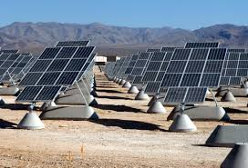
Projenin birinci yarıyıl hedefleri aşağıda sıralanmıştır;
Güneş pillerinin çalışması araştırılacak,
Gerilim dönüştürücülerin çalışması incelenecek,
Düşük güçlü Güneş Enerji Sistemi oluşturulacak,
Data Logger (Veri Toplama ve Kaydetme cihazı) çalışma yapısı incelenecek,
Güneş Enerjisi neden Bu kadar önemli ?
Güneş Enerjisi başlangıç maliyetinde sonra hiç bir ek masraf gerektirmeden yıllarca sorunsuz çalışabilen sonsuz bir enerji kaynağı dolayısıyla Uzun vade
Ucuz
Çevreci
Sonsuz bir kaynak oluşu
Bakım Maliyeti Olmaması

Slide 3
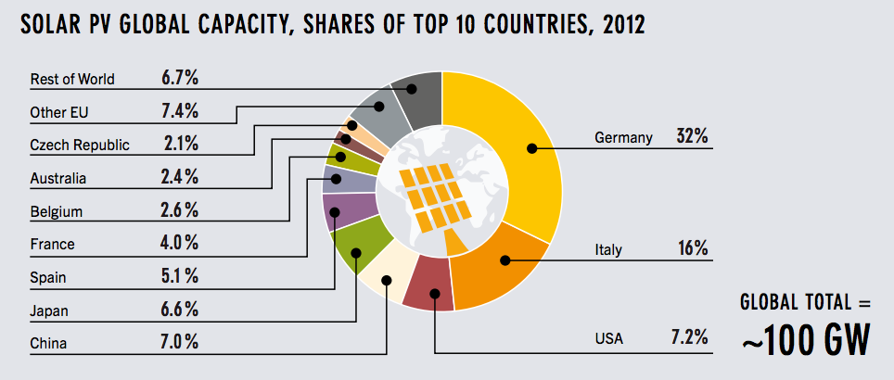
Dünyada Güneş Enerjisinin Yeri
Dünyada en büyük güneş enerjisi kullanıcısı görüldüğü gibi Almanyadır.

Slide 4
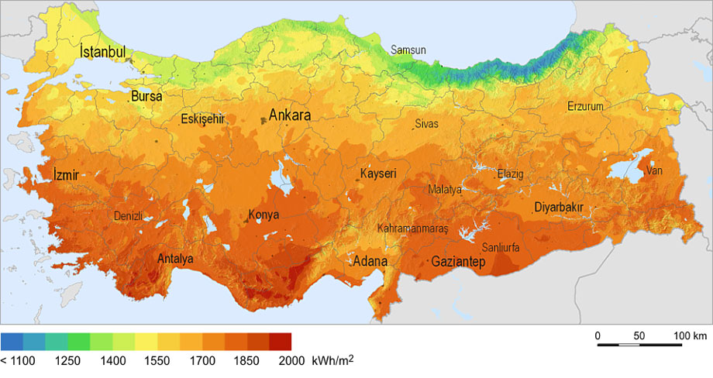
Türkiye 'de Güneş Enerjisinin Yeri
Ülkemiz, coğrafi konumu nedeniyle sahip olduğu güneş enerjisi potansiyeli açısından birçok ülkeye göre şanslı durumdadır. EİE tarafından yapılan çalışmaya göre Türkiye nin ortalama yıllık toplam güneşlenme süresi 2640 saat (günlük toplam 7,2 saat), ortalama toplam ışınım şiddeti 1311 kWh/m²-yıl (günlük toplam 3,6 kWh/m²) olduğu tespit edilmiştir.
Güneydoğu Anadolu Bölgesi : 3016 saat
Akdeniz Bölgesi : 2923 saat
Ege Bölgesi : 2726 saat
İç Anadolu Bölgesi : 2712 saat
Doğu Anadolu Bölgesi : 2693 saat
Marmara Bölgesi : 2528 saat
Karadeniz Bölgesi : 1966 saat
Güneşlenme süresi yönünden en zengin bölge Güneydoğu Anadolu bölgesi olup bunu sırası ile Akdeniz, Ege , İç Anadolu, Doğu Anadolu, Marmara ve Karadeniz Bölgesi izlemektedir.

Slide 5
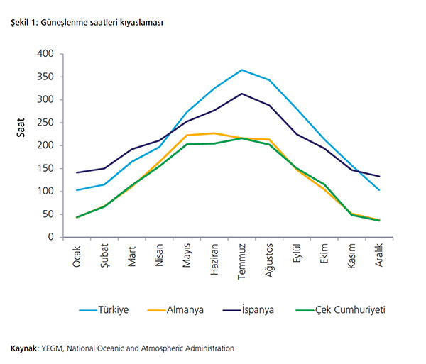
Türkiyenin Diğer Ülkelere göre Güneşlenme Süresi

Slide 6
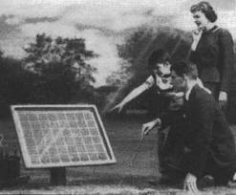
Güneş Panelleri ve Tarihi
1839 Foto - galvanik etkinin keşfi
1883 Güneş pili Charles Fritts.
1954 Ilk kristal silikon hücre yapıldı.
1958 Silisyum piller uydularda kullanılmaya
başlandı.
1982 1MW’lk ilk PV santrali kuruldu, Dünya PV üretim kapasitesi 9 MW.
1990 Almanya 1000 çatı üzerine güneş pili uygulama programını başlattı.
1993 Japonya evlerde çatı üzerine güneş pili uygulama programını başlattı.
1999 Almanya 100.000 çatı üzerine güneş pili uygulama programını başlattı.

Slide 7
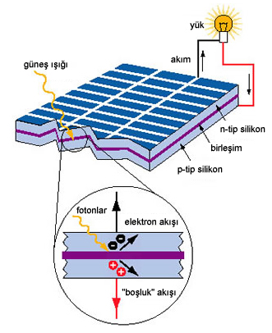
Güneş Panelleri Işığı Nasıl Enerjiye Dönüştürüyor ?
Hücreye güneş ışığı vurduğunda, güneşin enerjisi her iki katmandaki elektronlara vurur ve boşa çıkartır. Boşta kalan elektronlar n-tip katmandan p-tip katmana hareket etmek ister ancak P-N birleşimindeki elektrik alanı bunu engeller.
Dış bir elektrik devresinin varlığı elektronların hareket etmesini sağlar. N-tip katmanın üst yüzünde bulunan çok ince kablolar işte bu dış devreyi sağlar ve bu devre üzerinde hareket eden elektronlar da ihtiyaç duyulan elektriği üretmiş olurlar.

Slide 8
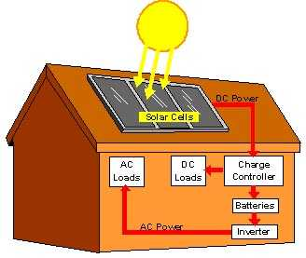
Örnek Bir Güneş Enerjisi Sistemi

Slide 9
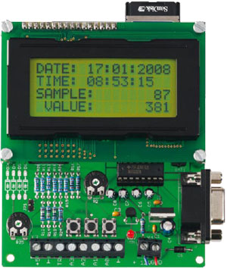
Data Logger (Veri Toplama) Devresi Ne işe yarar ?
Datalogger bir bilgiyi önceden ayarlanmış zaman aralıklarına göre kaydedebilen cihazlardır.
Data Loggerlar ile sıcaklık , nem , basınç , voltaj ,su seviyesi gibi birçok parametreyi bu yapılara bağladığımız sensörlerden algılayarak kayıt edebilmekte ve gerektiğinde kullanabilmekteyiz.
Data Loggerların kullanım alanları aşağıda belirtilmektedir ;
Isıtma / Soğutma Sistemlerinde ,
Sorun belirlemede,(Örneğin; Gaz kaçağı belirlemede)
Kalite Çalışmalarında,
Genel Araştırma ve Eğitim Bilimlerinde,
Ve daha bir çok alanda kullanılmaktadır.
En yaygın Data Logger kullanıcı profili Hastane ve
Ecza Depoları dır , çünkü hassas sıcaklıklarda
saklanması gereken ilaç ve medikal malzeme
bulundurulan alanlarda sıcaklık kontrolü şarttır.

Slide 10
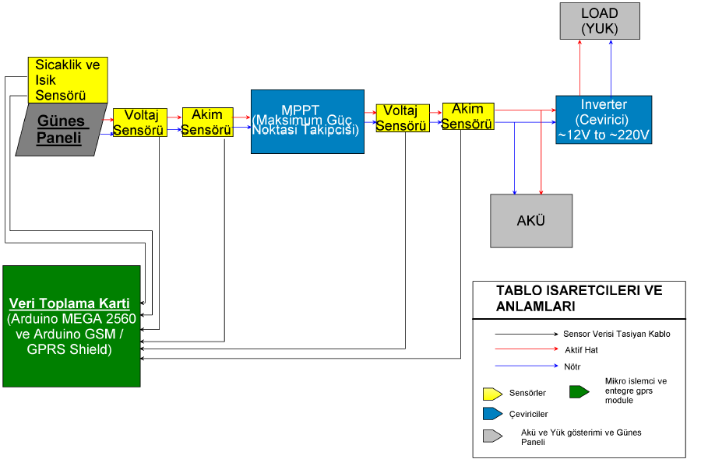
Güneş Enerjisi Sistemleri için Veri Toplama Devresi Tasarımı

Slide 11
Projede Kullanılacak Devre Elemanları
1 adet 40W Monokristal Güneş Paneli (12V)
1 adet 10 A MPPT Devresi
1 adet Eurostar 12V / 7Ah Kuru Tip Akü
1 adet DS18B20 Sıcaklık Sensörü
2 adet Arduino Akım Sensörü
2 adet Arduino Voltaj Sensörü
1 adet LDR Işık Sensörü
1 adet Arduino MEGA 2560 Kit
1 adet Arduino GSM / GPRS Communication Kit
1 adet Arduino Micro SD Kart Modülü

Slide 12
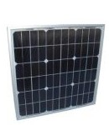
1) 40W Monokristal Güneş Paneli (12 Volt):
Paneli Monokristal seçme sebebimiz polikristal ve diğer panel türlerine göre daha verimli(yaklaşık %20) ve daha dayanıklı olmasıdır.Böylece daha az yer kaplayarak daha verimli enerji elde etmek amaçlanmıştır.
Panelin teknik verileri aşağıdaki tabloda belirtilmiştir;
PM | 40W
Voc | 21.8V
Isc | 2.67A
Vmp | 17.6V
Max sistem voltajı | 1000V
Ölçüler | 64.5cm x 54.5cm x 2.3cm
Test Şartları | AM 1.5 1000W / M25C

Slide 13
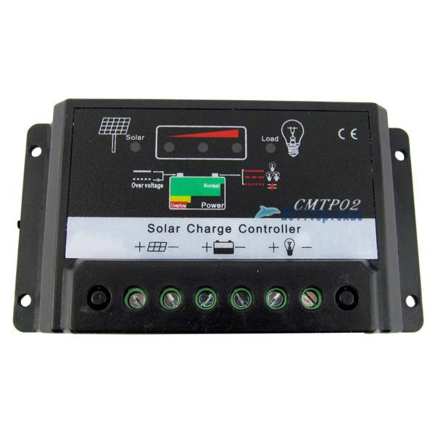
2) 10A MPPT (Maximum Power Point Tracking) Solar Şarj Cihazı:
Güneş Panelinden elde edilen çıkış gücünün
sistemin maksimum verimle çalışabilmesi
için sürekli olarak en yüksek seviyede
olması gerekmektedir.
Sistemin çıkış gücünün sürekli olarak
en yüksek seviyede tutulması işlemine
“maksimum güç noktası takip işlemi”
(MPPT) adı verilmektedir.
Bu işlem sayesinde sistemin verimi %36 oranında arttırıldığı kanıtlanmıştır.
Bu durum sonraki slayttaki grafikte daha detaylı olarak gösterilmektedir.

Slide 14
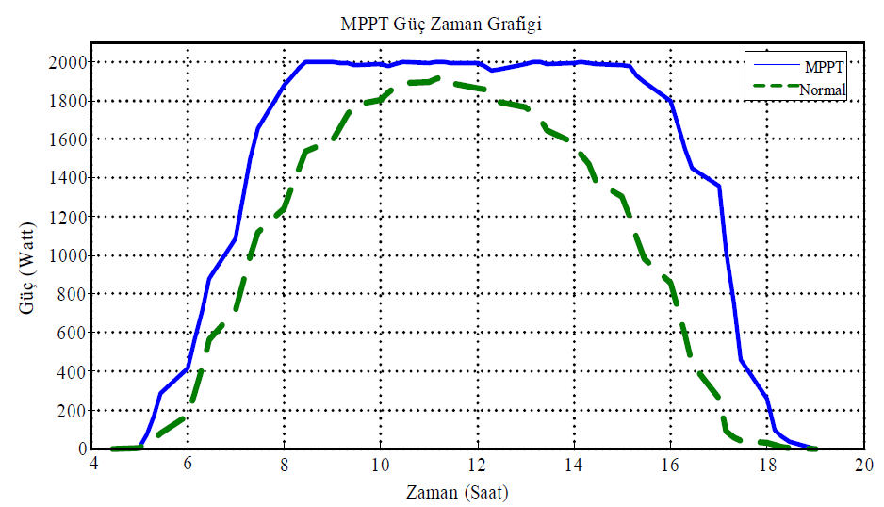

Slide 15
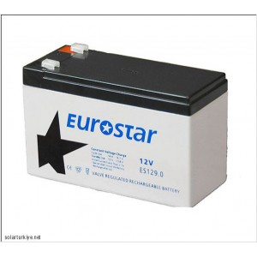
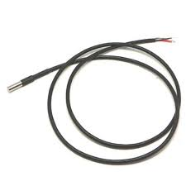
3) Eurostar 12 Volt 7 Ah Kuru Tip Akü:
Projemizde Eurostar 12V 7Ah kuru tip akü kullanılması düşünülmüştür.
Bu ürünün seçilme nedeni aşağıda belirtilmiştir;
Solar akülerden çok daha uygun fiyatlı olması
Sahip olduğumuz Güneş Panelinin sağlıyacağı enerjiyi depo edebilecek kapasitede olması.
Bakıma ihtiyaç duymaması
4) DS18B20 Sıcaklık Sensörü:
Projemizde Güneş Panelimizin kurulduğu bölgedeki Sıcaklık değerlerini takip ederek Sıcaklığın Güneş Panelinden elektrik üretimindeki etkisini incelemek için kullandığımız su geçirmez 0.5 derece hassasiyette ölçüm yapabilen Sensörümüzdür.

Slide 16
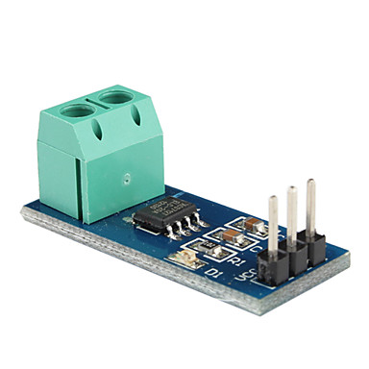
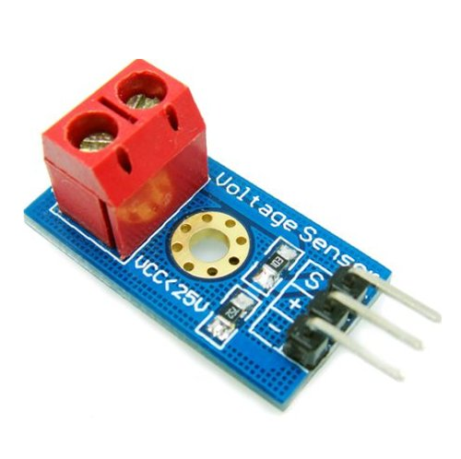
5) Akım Sensörü:
ACS712 0 - 5A aralığında ölçüm yapabilen Akım sensörü modülü projemizde kullanılmaktadır. B u modül Data Logger olarak kullanacağımız Ardunio modülüne uyumlu olmak ile birlite aynı zamanda ekonomik ve güvenli bri tercih olmaktadır.
6) Voltaj Sensörü:
Voltaj Sensörü olarak Ardunio Voltage sensörünü seçmiş bulunmaktayız.Akım sensöründeki gibi Data logger yapımıza uyumluluğu ve Çözünürlüğünün yüksek olması aynı zamanda ekonomik olarak uygun olması tercih sebebidir.

Slide 17
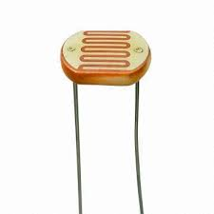
7) LDR (Işık Sensörü):
Işığı belirli bir çözünürlük içerisinde takip etmemize
yarayan sensördür. LDR bir direnç gibi davranır ve
üzerine gelen ışık LDR nin direnç değerini değiştirir.
Bu işlem sonucunda LDR nin bacaklarındaki voltaj
Miktarında değişme olur.Mikro işlemciye bağlı olan
ayaklardaki voltaj miktarı değişimi ADC den
algılanarak Işık şiddeti bulunur.
Bu sensörün seçilme nedeni bizim yapacağımız devredeki LDR ihtiyacını yeterli ölçüde karşılaması
Piyasada ucuz ve bol miktarda bulunur olması
Bozulma ihtimalinin oldukça düşük olması

Slide 18
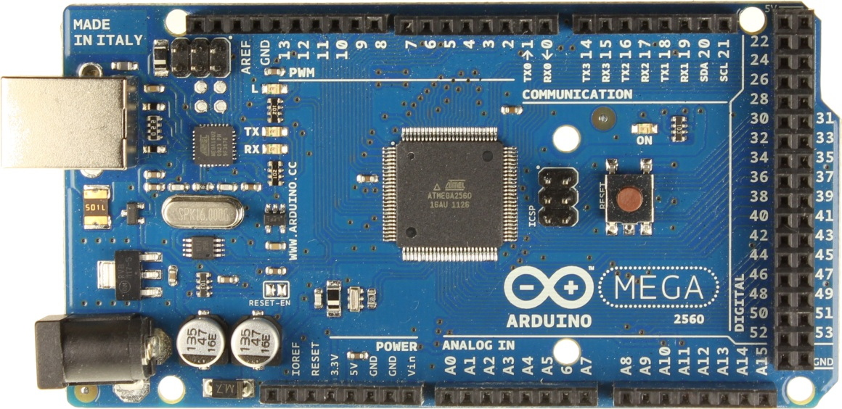
8) Arduino MEGA 2560 Mikroişlemci Kit:
Microcontroller | ATmega2560
Operating Voltage | 5V
Input Voltage (recommended) | 7-12V
Input Voltage (limits) | 6-20V
Digital I/O Pins | 54 (of which 15 provide PWM output)
Analog Input Pins | 16
DC Current per I/O Pin | 40 mA
DC Current for 3.3V Pin | 50 mA
Flash Memory | 256 KB of which 8 KB used by bootloader
SRAM | 8 KB
EEPROM | 4 KB
Clock Speed | 16 MHz

Slide 19
Neden Arduino MEGA 2560 ?
Aşağıda belirtilen sebepler neticesinde Projemizde Arduino Mega 2560 kullanılmasına karar verilmiştir;
Arduino uluslararası tanınan ve Türkiye de dağıtıcısı bulunan bir firma,
Ürünleri fabrikadan test edilmiş olarak gelmekte ve garanti kapsamında,
Kendi yazılım programıyla gelmekte ve ATMEL firmasına ait mikroişlemciler kullanmaktadır,
Arduino MEGA 2560 da 54 tane Digital port bulunması PWM uygulamalarında kullanılabilmesi,
16 adet ADC girişinin bulunması,
Üzerine GSM / GPRS Modüllerin bindirilebilmesi,
Türkiye şartlarına göre fiyatlarının diğer markalardan çok daha uygun olması
Arduino Türkiye forum gibi bir platforma sahip olması ve örnek sayısının yüksek olması,

Slide 20
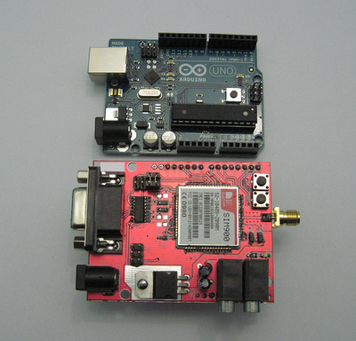
9) Arduino GSM / GPRS Modül:
Kullandığımız Mega 2560 a uyum sağlayan ve projemizde sensör verilerini göndermemizi sağlayacak olan GPRS Modülümüzün teknik verileri aşağıda sıralanmıştır ;
Quad-Band 850/ 900/ 1800/ 1900 MHz
GPRS multi-slot class 10/8
GPRS mobile station class B
Compliant to GSM phase 2/2+ – Class 4 (2 W @850/ 900 MHz) – Class 1 (1 W @ 1800/1900MHz)
Boyutlar: 24*24*3mm
Ağırlık : 3.4g
Control via AT commands (GSM 07.07 ,07.05 and SIMCOM enhanced AT Commands)
Düşük Enerji Tüketimi: 1.0mA(sleep mode)

Slide 21
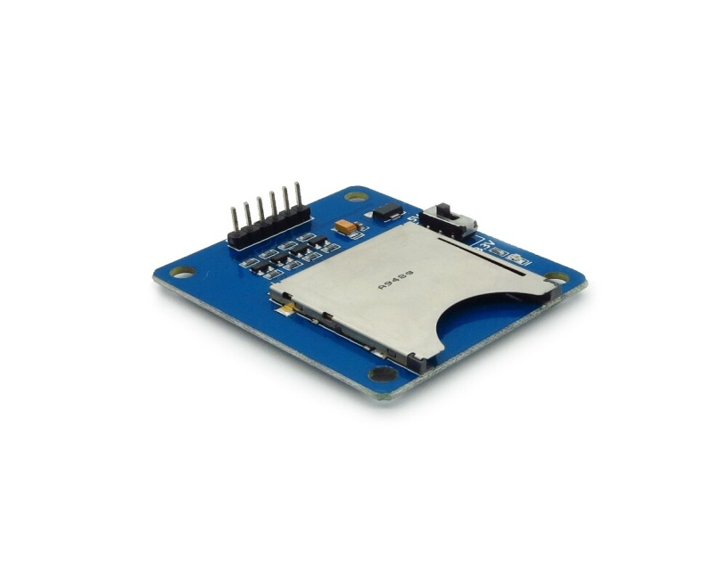
10)Arduino Micro SD Kart Okuyucu :
Kurucağımız sistemde veri Micro SD kart modüle yazılarak
burada muhafaza edilecek ve eğer internet ortamına
erişimde sorun yaşanırsa depolama alanı sağlayacaktır.
Teknik Özellikleri ve Avantajları :
5 V veya 3.3 V I/O operasyon seviyesinde çalışır.
5 V veya 3.3 V operasyon voltajının kart modül üzerinde bulunan anahtar yardımıyla değiştirilmesi sağlanır.
Tüm kartlara uyumludur.
SD ve Mikro SD girişleri sayesinde sistemdeki kullanıcılara istedikleri miktarda depolama alanı sağlar.
Boyutlar : 4.8 x 4.3 x 1.2 cm
Ağırlık : 15 gram

Slide 22
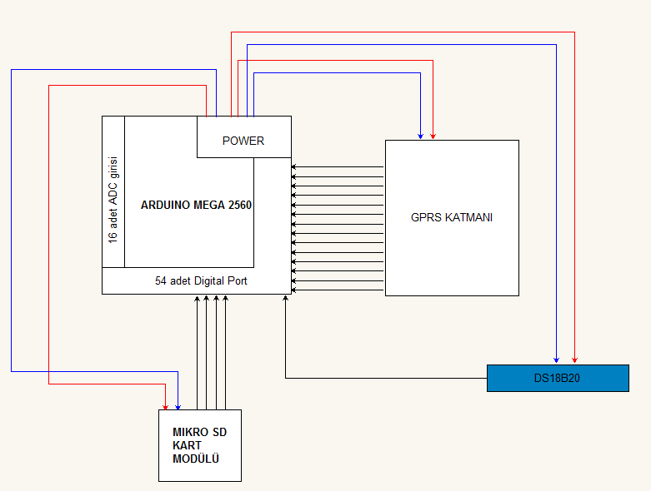
Projenin Data Logger ( Veri Toplama) Bölümü

Slide 23
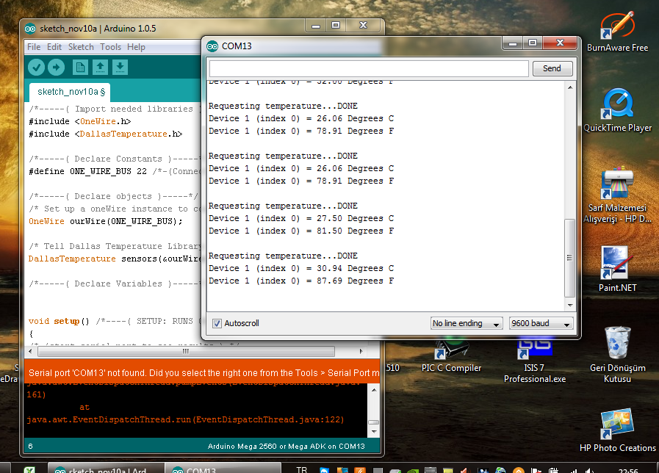
İlk Sensör Verisi Alımı (USB port ile)

Slide 24
Bütçe Planlaması
Birim | Fiyat
Kuru Tip 7Ah Akü | 30,00 TL
40W MonoKristal Panel | 102,00 TL
MPPT Solar Şarj Kontrolcüsü | 70,00 TL
LDR | 0,30 TL
DS18B20 Sıcaklık Sensörü | 11,00 TL
Arduino MEGA 2560 Kit | 170,00 TL
Arduino SD Card Reader | 23,00 TL
Arduino Voltaj Sensörü | 11,00 TL
Arduino Akım Sensörü | 13,00 TL
TOPLAM: | 430,30 TL

Slide 26
1. Dönem Sonuna kadar yapılması planlananlar:
Data Logger Yapısı kurarak sensörlerden alınan verileri okumak
GPRS iletişimi için gerekli olan altyapıyı hazırlamak
Güneş Paneli Sistemini çalışır hale getirmek

Slide 27
KAYNAKÇA
http://www.eie.gov.tr/yenilenebilir/g_enj_tekno.aspx
http://arduino.cc/
Prof.Dr.Olcay Kıncay , Yenilenebilir Enerji Ders Notları ,Yıldız Teknik Üniversitesi
http://gsmkontrol.blogspot.com/
Dünya Enerji Konseyi Türk Milli Komitesi (Dünya’da ve Türkiyede Güneş Enerjisi Araştırması) Haziran, 2009
http://www.sanalpazar.com
http://www.ruzgarturbini.gen.tr/product.php?id_product=386
Güneş Enerjisi Eğitim Seti Tasarım ve Uygulaması İbrahim SEFA, Mehmet DEMİRTAŞ, Ramazan BAYINDIR .Gazi Üniversitesi, Teknik Eğitim Fakültesi, Elektrik Eğitimi Bölümü

